Slide 1
ODVAJANJE OTPADA U SPLITU

Slide 2
Miješani otpad Karepovac
Biootpad kompostiranje
Kamo odlazi otpad kojeg odvajamo?
Plastika ,metal, tetrapak
Papir
Staklo
recikliranje

Slide 3
Polupodzemni spremnici

Slide 4
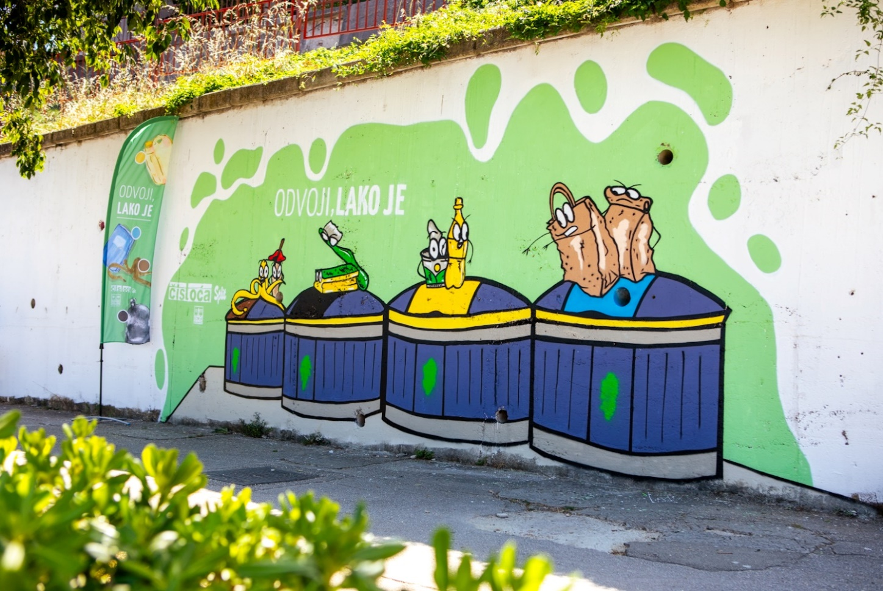
Odvoji, lako je

Slide 5
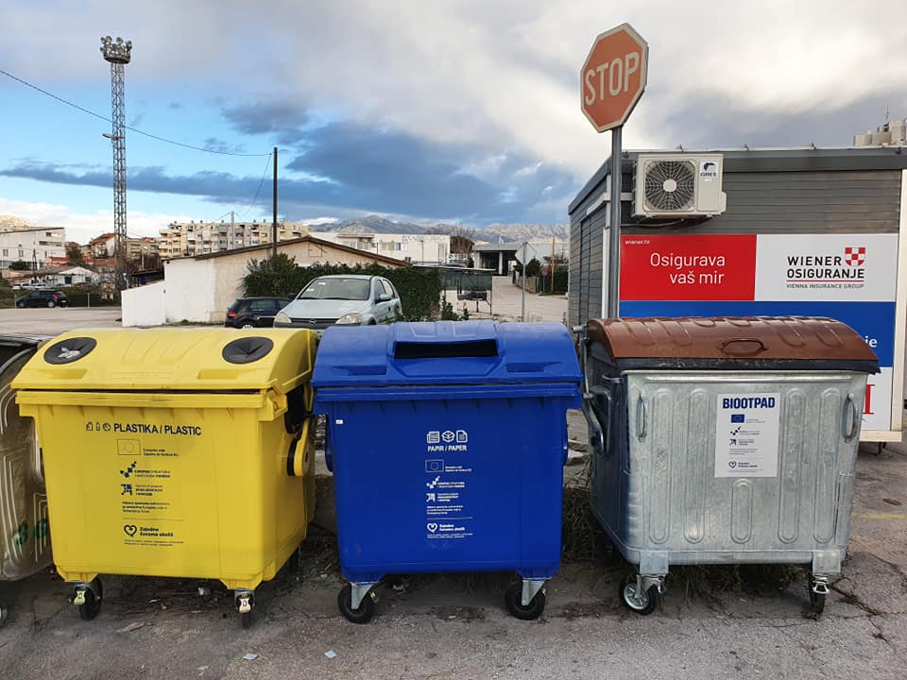
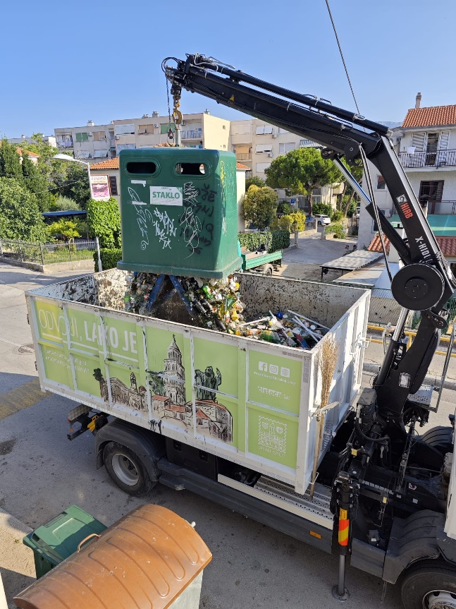
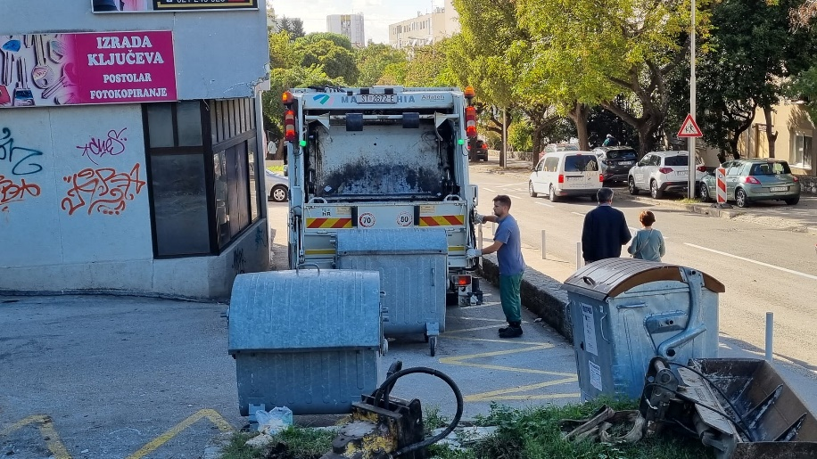
Kontejneri od 1100 litara i zvono kontejneri

Slide 6
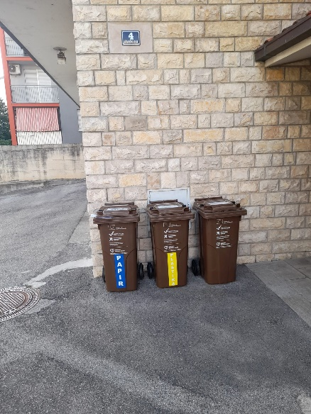
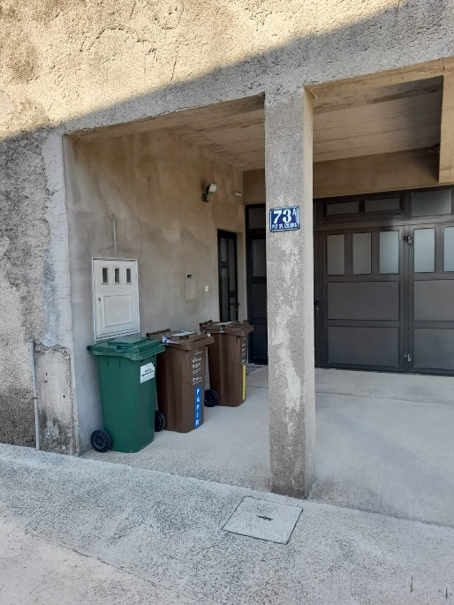
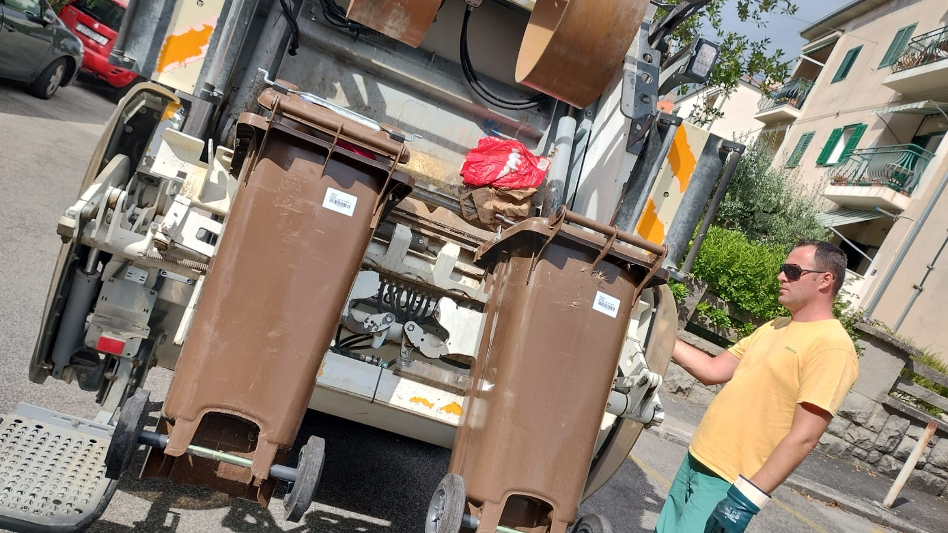
Kante od 80, 120 i 240 litara (individualni spremnici)

Slide 7
Miješani otpad
Ostaci termički obrađene hrane, kosti
Kuhinjske i higijenske spužve
Računi iz trgovine od termo papira
Pelene, higijenski papir, higijenski ulošci, vlažne maramice, četkice za zube
Izmet životinja i pijesak za kućne ljubimce
❏ Opušci cigareta, pepeo, britvice za brijanje
Zaprljani i premazani voštani papir (papir iz mesnice, papir za pečenje)
Vrećice iz usisavača
❏ Korištene papirnate čaše i pribor za jelo

Slide 8
Polupodzemni spremnik za miješani otpad

Slide 9
Plastični i metalni otpad
Plastična ambalaža od prehrambenih proizvoda i pića
Pjenasta ambalaža koja služi kao podložak za prehrambene proizvode
Zaštitna plastična ambalaža
Plastična ambalaža od kozmetičkih proizvoda i proizvoda za čišćenje
Čepovi, plastični tanjuri, plastične čaše, plastični pribor za jelo, vrećice
Plastične bačve i kante, gajbe od vode, piva, voća
Plastične igračke koje ne sadrže druge materijale
Prijanjajuća plastična i aluminijska kuhinjska folija
Tetrapak ambalaža
Metalna kućanska ambalaža (limenke, konzerve, metalni poklopci od staklenki, metalni čepovi)

Slide 10
Polupodzemni spremnik za plastični i metalni otpad

Slide 11
Papirnati otpad
Kartonska ambalaža od tjestenine, riže, čajeva i sl.
Novine, časopisi, prospekti, reklamni katalozi
Bilježnice, knjige, adresari
Pisma, uredske tiskovine, kompjuterski i pisaći papir, papirnate vrećice
Mape, kartonski fascikli, kartonske kutije bez plastike, stiropora, ljepljive trake
Ukrasne trake od papira

Slide 12
Polupodzemni spremnik za papirnati otpad

Slide 13
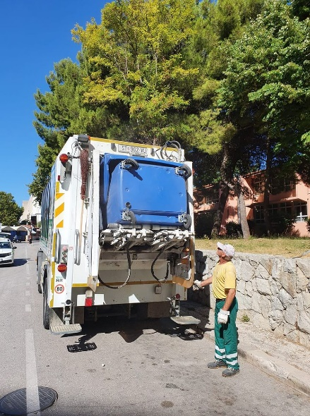
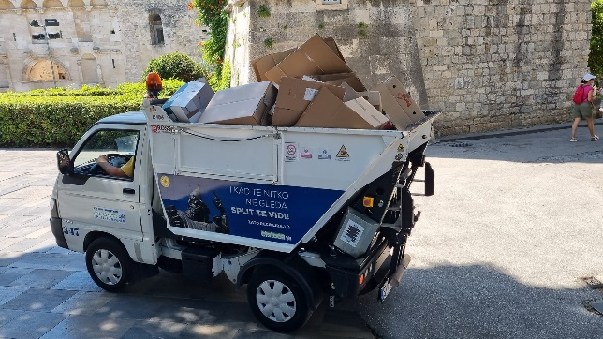
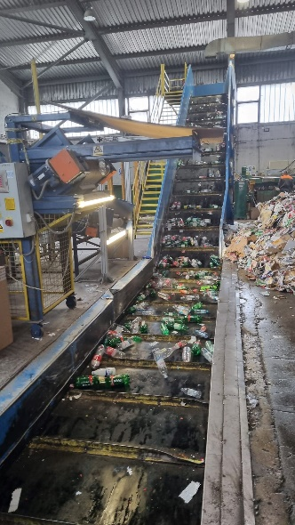
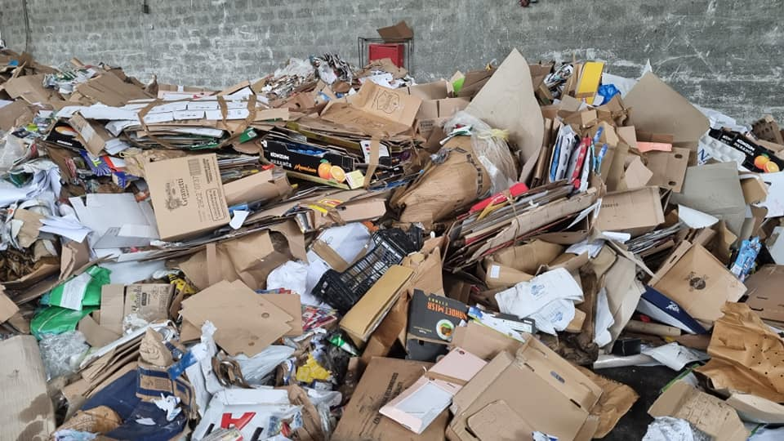
Prikupljanje papira i daljnja oporaba

Slide 14
Biootpad
Ostaci kora voća i povrća, ljuske jaja, talog od kave,
vrećice od čaja, ostaci kruha, sirovi listovi salate, blitve i sl.
Zeleni otpad – uvelo cvijeće, granje, lišće, otkos trave, zemlja iz lončanica i sl.
Male količine ostalog biootpada - piljevina, kora drveta, borove iglice, dlake od kose
Papirnate maramice, ubrusi, salvete

Slide 15
Stakleni otpad
Staklena ambalaža bez plastike i metala (staklene boce, razbijene čaše, staklene posude kozmetičkih proizvoda i drugi stakleni kućanski predmeti)
Staklo se odlaže u tamno zelene kontejnere, a ne u polupodzemne spremnike

Slide 16
Ostali otpad
Tekstilni otpad - odnosi se u reciklažno dvorište
Odjeća, zavjese, krevetnina, obuća…
Elektronički otpad - odnosi se u reciklažno dvorište
Kućanski aparati (hladnjaci, perilice, štednjaci, električni radijatori…)
Opasni otpad - odnosi se u reciklažno dvorište
Baterije, akumulatori, lijekovi, boje, lakovi te maziva i motorna ulja
Građevinski otpad - odnosi se u reciklažno dvorište
Beton, crijepovi, kamen, asfalt, šuta, pločice…
Glomazni otpad - Prikupljaju ga djelatnici Čistoće u dogovorenim terminima
Kupaonska oprema (kade, kupaonski ormari, umivaonik, toalet, ogledalo…)
Veće igračke, dječja kolica i sl.
Namještaj

Slide 17
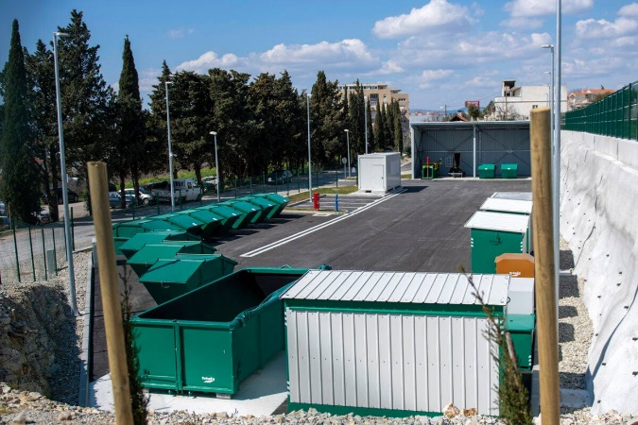
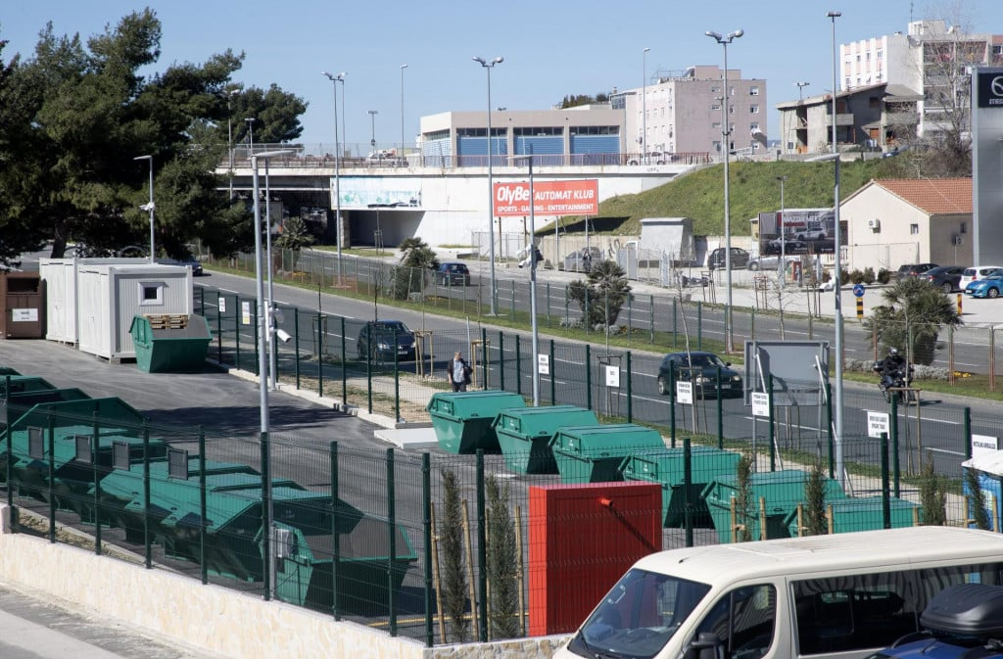
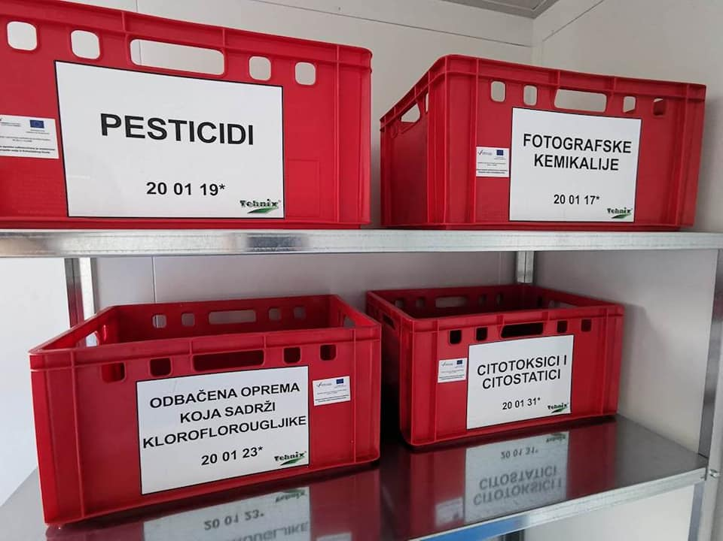
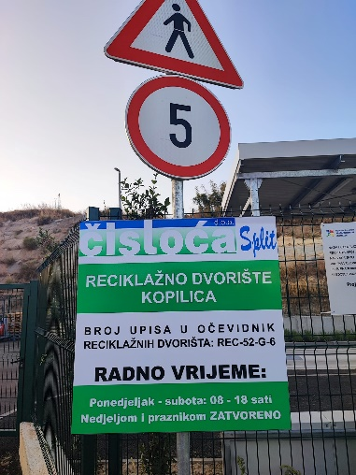
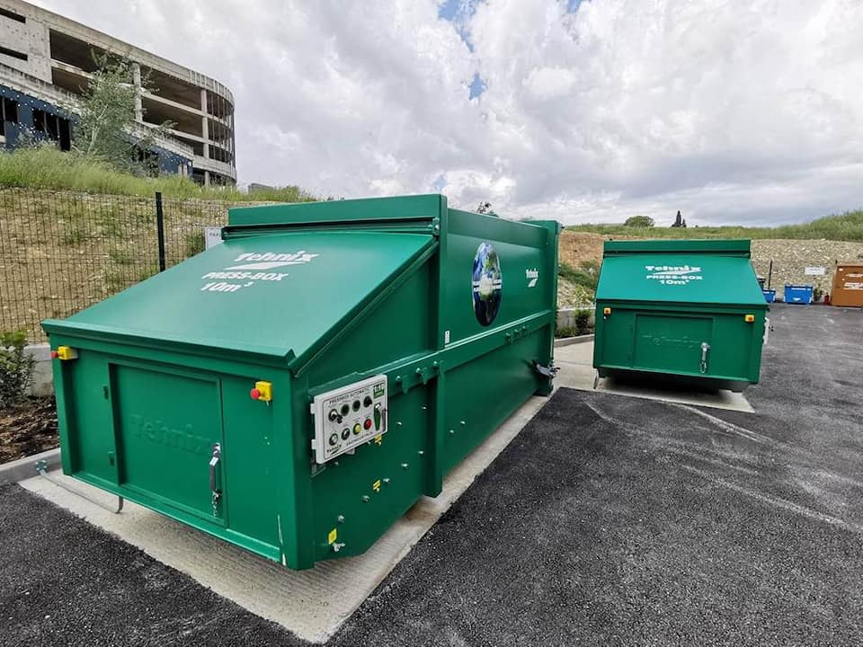
Reciklažna dvorišta u Splitu
RD Pujanke
RD Kopilica
RD Orišac
RD Karepovac

Slide 18
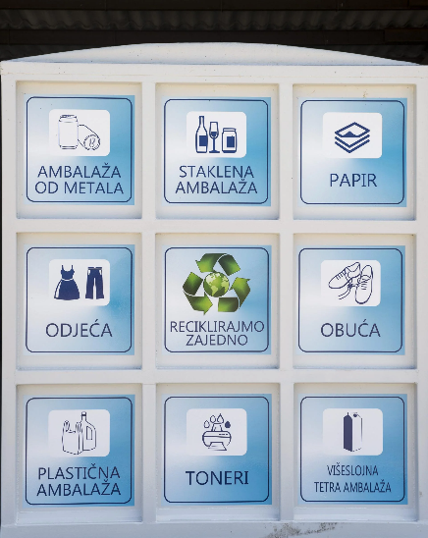
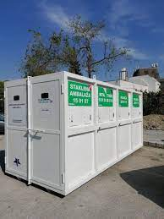
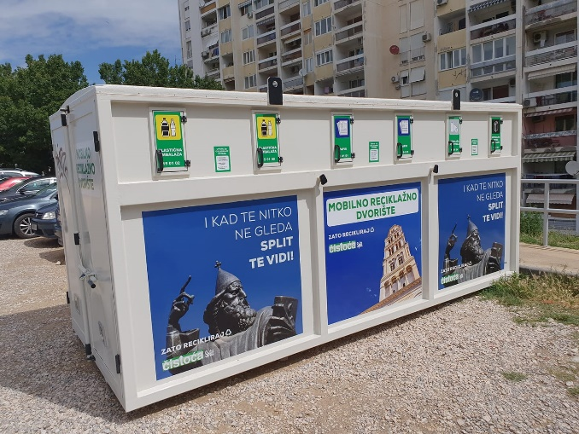
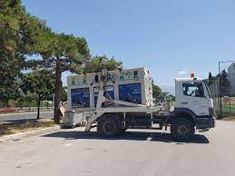
Mobilna reciklažna dvorišta
Nalaze se na deset lokacija u našem gradu.

Slide 19
Zašto je važno odvajati otpad?
Odvajanjem otpada:
Održavaš svoj kvart i grad urednim
Brineš o svom zdravlju
Sudjeluješ u procesu ponovnog korištenja otpada putem recikliranja
Postavljaš primjer susjedima i sugrađanima
Smanjuješ količinu miješanog komunalnog otpada
Smanjuješ korištenje vode i struje za proizvodnju novih proizvoda

